Slide 1
CYFLWYNIAD I CHWARAE GEMAU
BLWYDDYN 6 / GWERS 1
V1.0/April21

Slide 2
HER
BLWYDDYN 6 / GWERS 1
Goleuadau traffig: Pryd mae chwarae gemau yn mynd yn niweidiol?

Slide 3
AMCANION DYSGU
BLWYDDYN 6 / GWERS 1
Deall beth mae’r term ‘chwarae gemau’ yn ei olygu;
Deall bod Anhwylder Chwarae Gemau yn Anhwylder sy’n cael ei restru gan sefydliad Iechyd y Byd;
Deall sut mae cadw’n ddiogel wrth chwarae gemau ar-lein.

Slide 4
DEILLIANNAU DYSGU
BLWYDDYN 6 / GWERS 1
Rydw i’n deall ac yn gallu diffinio Anhwylder Chwarae Gemau;
Rydw i’n deall sut i sicrhau cydbwysedd rhwng fy amser yn chwarae gemau fideo a gweithgareddau eraill;
Rydw i’n gwybod sut i gadw’n ddiogel ar-lein;
Rydw i’n gwybod sut i gael help os ydw i’n poeni amdanaf fy hun neu rywun arall yng nghyswllt chwarae gemau.

Slide 5
GWEITHGAREDD: 2 FUNUD YN SGRIBLO
BLWYDDYN 6 / GWERS 1
Beth yw chwarae gemau?
Ym mha ffyrdd y gallwch chi chwarae’r gemau hyn? Meddyliwch am y dyfeisiau y gallech chi eu defnyddio.
Beth yw'r pethau gorau am gemau cyfrifiadurol?
Beth yw'r pethau gwaethaf am gemau cyfrifiadurol?

Slide 6
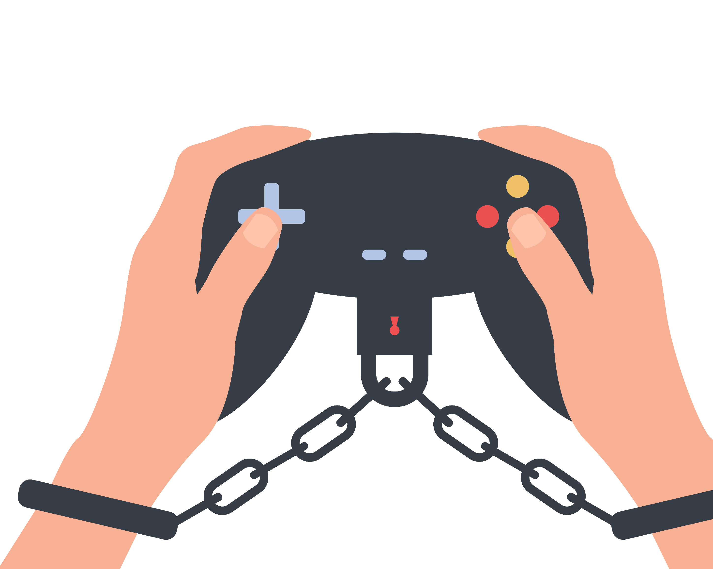
GWEITHGAREDD: BETH YW BOD YN GAETH?
BLWYDDYN 6 / GWERS 1
Ydych chi’n gallu mynd yn gaeth i gemau fideo?
Trafodwch hyd gyda’ch bwrdd a rhannwch y diffiniad rydych chi wedi cytuno arno.
Sut beth yw niwed?
Trafodwch hyn gyda’ch bwrdd a rhannwch eich syniadau.
©YGAM 2020: Cedwir pob hawl

Slide 7
BLWYDDYN 6 / GWERS 1
Er mwyn cael diagnosis o anhwylder chwarae gemau, rhaid i’r patrwm ymddygiad fod yn ddigon difrifol i arwain at amharu’n sylweddol ar agweddau personol, teuluol, cymdeithasol, addysgol, galwedigaethol neu feysydd gweithredu pwysig eraill, ac fel arfer byddai wedi bod yn amlwg am o leiaf 12 mis (WHO).
©YGAM 2020: Cedwir pob hawl

Slide 8
GWEITHGAREDD: GOLEUADAU TRAFFIG
BLWYDDYN 6 / GWERS 1
Edrychwch ar y cardiau senario ar eich bwrdd. Darllenwch bob un a phenderfYNu a ydy’r person hwn yn Goch (mewn perygl), Oren (perygl bosibl) a Gwyrdd (ddim mewn perygl). Dylech chi eu cyfateb i’r golau traffig cywir.
PERYGL POSIBL
MEWN PERYGL
DDIM MEWN PERYGL

Slide 9
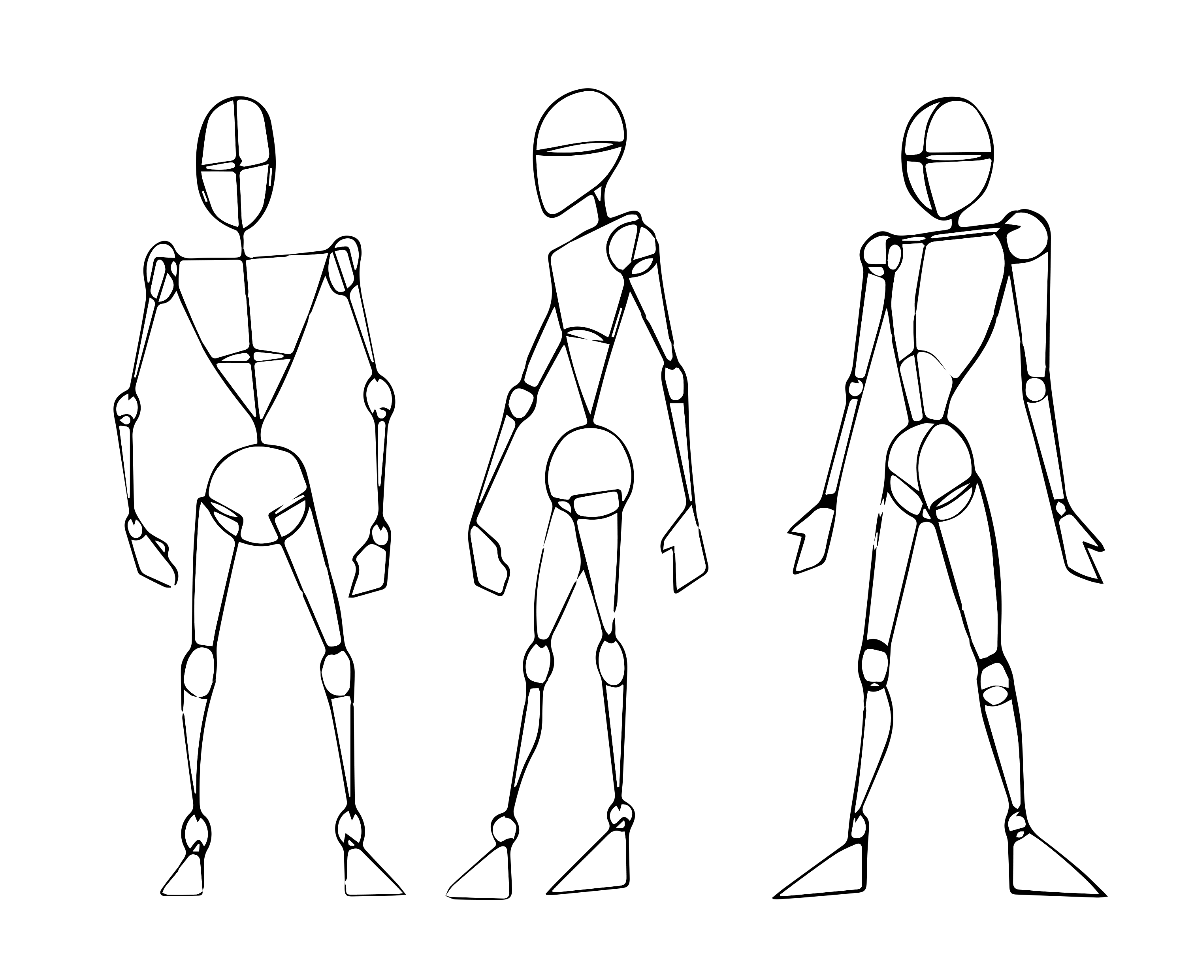
GWEITHGAREDD: GWEITHGAREDD YMESTYN
BLWYDDYN 6 / GWERS 1
Tynnwch lun o gorff dynol. Rhestrwch y risgiau a’r manteision corfforol a seicolegol sy’n gysylltiedig â chwarae gemau.

Slide 10
RHESTR Y DOSBARTH
BLWYDDYN 6 / GWERS 1
Ffyrdd o gadw’n ddiogel
1.
2.
3.
4.
5.
Beth allwn ni ei wneud i gadw ein hunain yn ddiogel wrth chwarae gemau ar-lein?
Cymryd toriadau rheolaidd
Peidio â chwarae gemau pan fydda i’n ddig
Chwarae y tu allan
Peidio â phrynu eitemau yn y gêm heb ofyn yn gyntaf
Gwrando ar gyngor fy rhieni a’m hathrawon

Slide 11
Os oes angen help arnoch...
BLWYDDYN 6 / GWERS 1
Os ydych chi’n poeni am unrhyw ran o gynnwys heddiw, gallwch chi siarad ag athro neu aelod o staff. I gael cymorth ychwanegol ynglŷn â’ch perthynas chi neu berthynas rhywun arall â gamblo/chwarae gemau, gallwch chi gysylltu â Childline neu GamCare.
YoungPeopleService@gamcare.org.uk
Ffôn: 02030926964

Slide 12
GEMAU PWY SY’N GWNEUD BETH I BWY?
BLWYDDYN 6 / GWERS 2

Slide 13
HER
BLWYDDYN 6 / GWERS 2
Ewch ati i greu Holiadur i archwilio sut mae eich ysgol yn chwarae gemau? Beth yw’r materion?

Slide 14
AMCANION DYSGU
BLWYDDYN 6 / GWERS 2
Deall beth mae’r term ‘chwarae gemau’ yn ei olygu
Deall sut mae cadw’n ddiogel wrth chwarae gemau ar-lein
Deall sut mae creu holiadur i gasglu data a dadansoddi canlyniadau

Slide 15
DEILLIANNAU DYSGU
BLWYDDYN 6 / GWERS 2
Rydw i’n deall beth mae’r term ‘chwarae gemau’ yn ei olygu
Rydw i’n deall sut i sicrhau cydbwysedd rhwng fy amser yn chwarae gemau fideo a gweithgareddau eraill
Rydw i’n gwybod sut i greu holiadur i gasglu data ac rydw i’n gallu dadansoddi’r canfyddiadau.
Rydw i’n gwybod sut i gael help os ydw i’n poeni amdanaf fy hun neu rywun arall yng nghyswllt chwarae gemau.

Slide 16
GWEITHGAREDD: A-Y GEMAU
BLWYDDYN 6 / GWERS 2
Enghraifft A-Y
A.
B.
C.
D.
E.
F.
Mae gennych chi 5 munud i restru cynifer o eiriau ag y gallwch chi sy’n ymwneud â chwarae gemau. Defnyddio A-Y
Adrenalin, Digwyddiadau
Battle Pass, BM (Anfoesgarwch)
Consol
D Pad
E-chwaraeon
Hwyl

Slide 17
GWEITHGAREDD: ARFERION CHWARAE GEMAU EIN HYSGOL?
BLWYDDYN 6 / GWERS 2
Rydyn ni eisiau gwybod sut mae ein hysgol yn chwarae gemau o flwyddyn derbyn i flwyddyn 6!
Eich tasg chi yw creu holiadur er mwyn i ni allu casglu gwybodaeth am bob grŵp blwyddyn.
Ystyriwch y cwestiynau yr hoffech eu gofyn a sut y byddwch chi’n cofnodi’r atebion
Byddwch yn benodol
Gofynnwch un peth ym mhob cwestiwn
Ystyriwch sut y byddwch chi’n casglu'r wybodaeth hon

Slide 18
GWEITHGAREDD: GADEWCH I NI WNEUD PENDERFYNIAD
BLWYDDYN 6 / GWERS 2
Gadewch i ni gytuno ar holiadur dosbarth y gallwn ni ei rannu â phob grŵp blwyddyn.
Ar gyfer beth allwn ni ddefnyddio’r data?
Gwasanaeth, taflen, cylchlythyr, gwybodaeth i rieni?
©YGAM 2020: Cedwir pob hawl

Slide 19
Os oes angen help arnoch...
BLWYDDYN 6 / GWERS 2
Os ydych chi’n poeni am unrhyw ran o gynnwys heddiw, gallwch chi siarad ag athro neu aelod o staff. I gael cymorth ychwanegol ynglŷn â’ch perthynas chi neu berthynas rhywun arall â gamblo/chwarae gemau, gallwch chi gysylltu â Childline neu GamCare.
YoungPeopleService@gamcare.org.uk
Ffôn: 02030926964

Slide 20
Y DIWYDIANT CHWARAE GEMAU (gemau fideo/cyfrifiadur)
BLWYDDYN 6 / GWERS 3

Slide 21
HER
BLWYDDYN 6 / GWERS 3
Ewch ati i ddyfeisio/creu syniad ar gyfer gêm ddiogel am ddim a fydd yn ddeniadol i bobl ifanc. Meddyliwch am agweddau ar ddiogelwch yn eich dyluniad.

Slide 22
AMCANION DYSGU
BLWYDDYN 6 / GWERS 3
Deall beth mae’r term ‘chwarae gemau’ yn ei olygu
Nodi elfennau cadarnhaol a negyddol chwarae gemau/gemau cyfrifiadur;
Gallu gweithio mewn grŵp i greu gêm ddiogel ar gyfer eu cyfoedion;

Slide 23
DEILLIANNAU DYSGU
BLWYDDYN 6 / GWERS 3
Rydw i’n gallu diffinio chwarae gemau;
Rydw i’n gallu adnabod canlyniadau cadarnhaol a negyddol chwarae gemau;
Rydw i’n gallu creu a dangos fy ngêm ddiogel/am ddim fy hun;

Slide 24
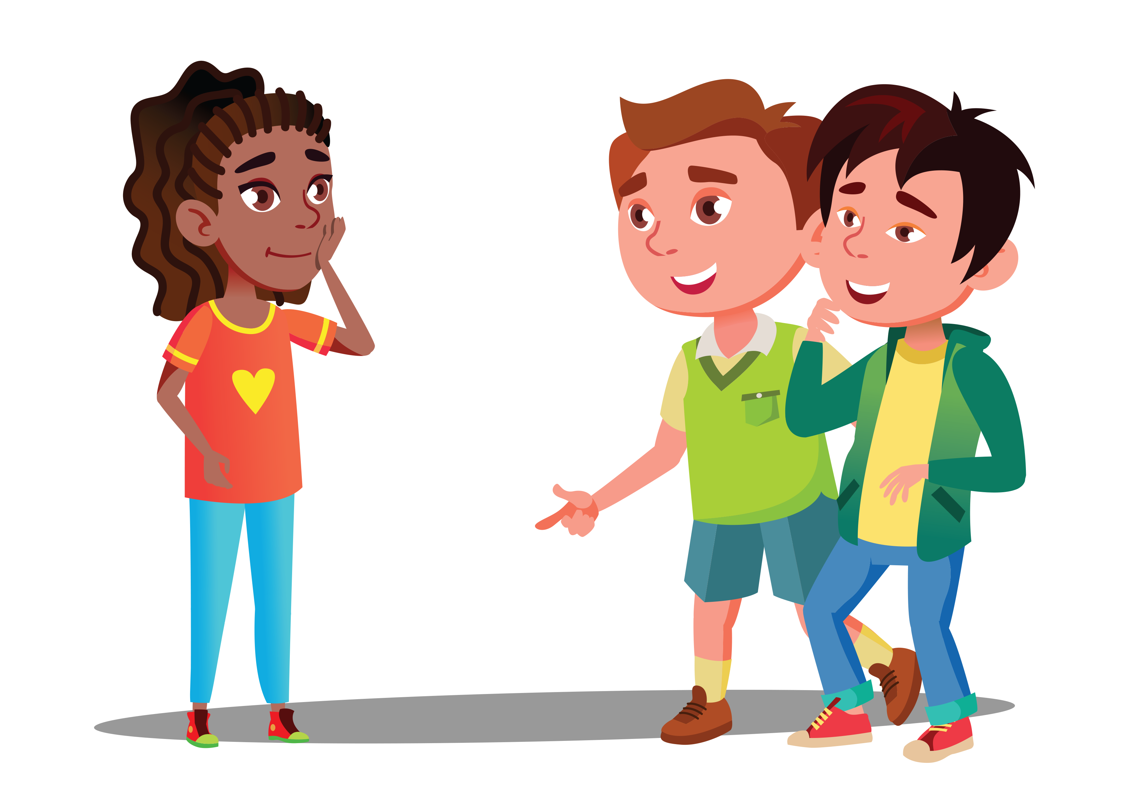
GWEITHGAREDD: BETH YW CHWARAE GEMAU
BLWYDDYN 6 / GWERS 3
Dyma fy mywyd i!
Dw i wrth fy modd.
Mae’n ffordd o ddianc!
Mae’n rhywbeth rydw i’n ei wneud i basio’r amser.
Mewn grwpiau, trafodwch beth mae chwarae gemau’n ei olygu i chi. Cytunwch ar ddiffiniad a’i rannu gyda’r dosbarth.

Slide 25
GWEITHGAREDD: BETH YW ELFENNAU CADARNHAOL A NEGYDDOL CHWARAE GEMAU?
BLWYDDYN 6 / GWERS 3
Gwnewch restr o elfennau cadarnhaol a negyddol chwarae gemau

Slide 26
GWEITHGAREDD: DYLUNYDD GEMAU
BLWYDDYN 6 / GWERS 3
Eich tro chi yw creu gêm.
Rydych chi’n ddylunydd gemau ac mae angen i chi greu gêm ddiogel i blentyn yn CA1.
Beth fyddwch chi’n galw eich gêm?
Beth fydd nod y gêm?
Pwy yw’r cymeriadau? Beth maen nhw’n gallu ei wneud?
Pa nodweddion diogelwch fyddwch chi’n eu cynnwys?

Slide 27
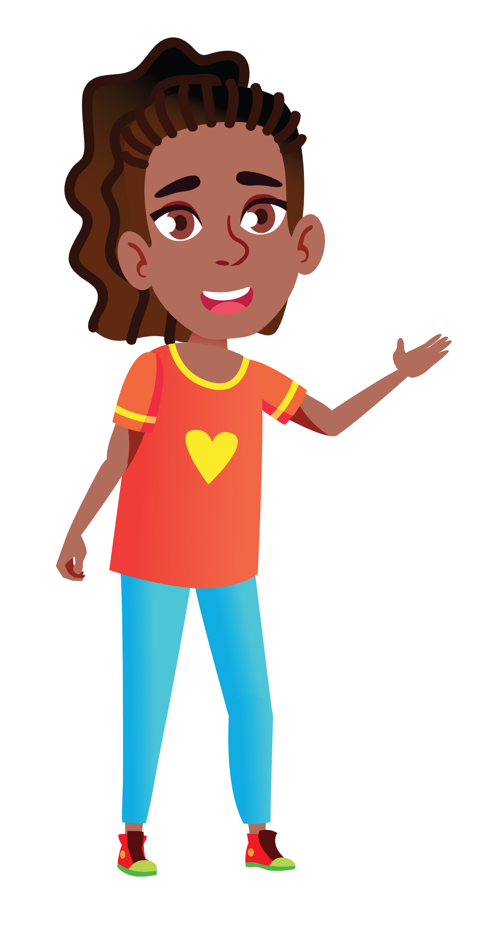
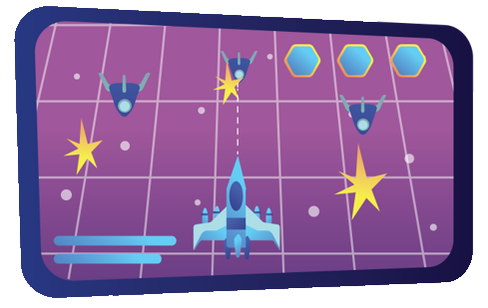
GWEITHGAREDD: GADEWCH I NI CHWARAE
BLWYDDYN 6 / GWERS 3
Rhannwch eich gemau gyda’r dosbarth.

Slide 28
Os oes angen help arnoch...
BLWYDDYN 6 / GWERS 3
Os ydych chi’n poeni am unrhyw ran o gynnwys heddiw, gallwch chi siarad ag athro neu aelod o staff. I gael cymorth ychwanegol ynglŷn â’ch perthynas chi neu berthynas rhywun arall â gamblo/chwarae gemau, gallwch chi gysylltu â Childline neu GamCare.
YoungPeopleService@gamcare.org.uk
Ffôn: 02030926964

Slide 29
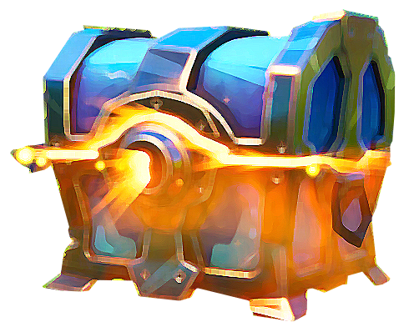
CHWARAE GEMAU NEU GAMBLO, RHAN 1
BLWYDDYN 6 / GWERS 4

Slide 30
HER
BLWYDDYN 6 / GWERS 4
Cyfrifwch eich gwariant. Faint mae ein dosbarth yn ei wario ar chwarae gemau?

Slide 31
AMCANION DYSGU
BLWYDDYN 6 / GWERS 4
Deall beth yw gamblo;
Deall sut mae gemau’n gallu cynnwys nodweddion tebyg i gamblo
Gallu cyfrifo modd, cymedr, canolrif a chyfrifo gwariant cyfartalog ar gyfer eu dosbarth.

Slide 32
DEILLIANNAU DYSGU
BLWYDDYN 6 / GWERS 4
Rydw i’n gallu diffinio gamblo
Rydw i’n deall sut mae modd cysylltu gamblo a gemau
Rydw i’n gallu datblygu dadl a chymryd rhan mewn dadl
Rydw i’n gwybod sut i gael help

Slide 33
GWEITHGAREDD: BETH YW GAMBLO?
BLWYDDYN 6 / GWERS 4
Ewch ati i greu cawod feddwl i ddangos eich gwybodaeth a’ch dealltwriaeth o gamblo.
Rhannwch eich syniadau a’ch meddyliau.
CAWOD
FEDDWL

Slide 34
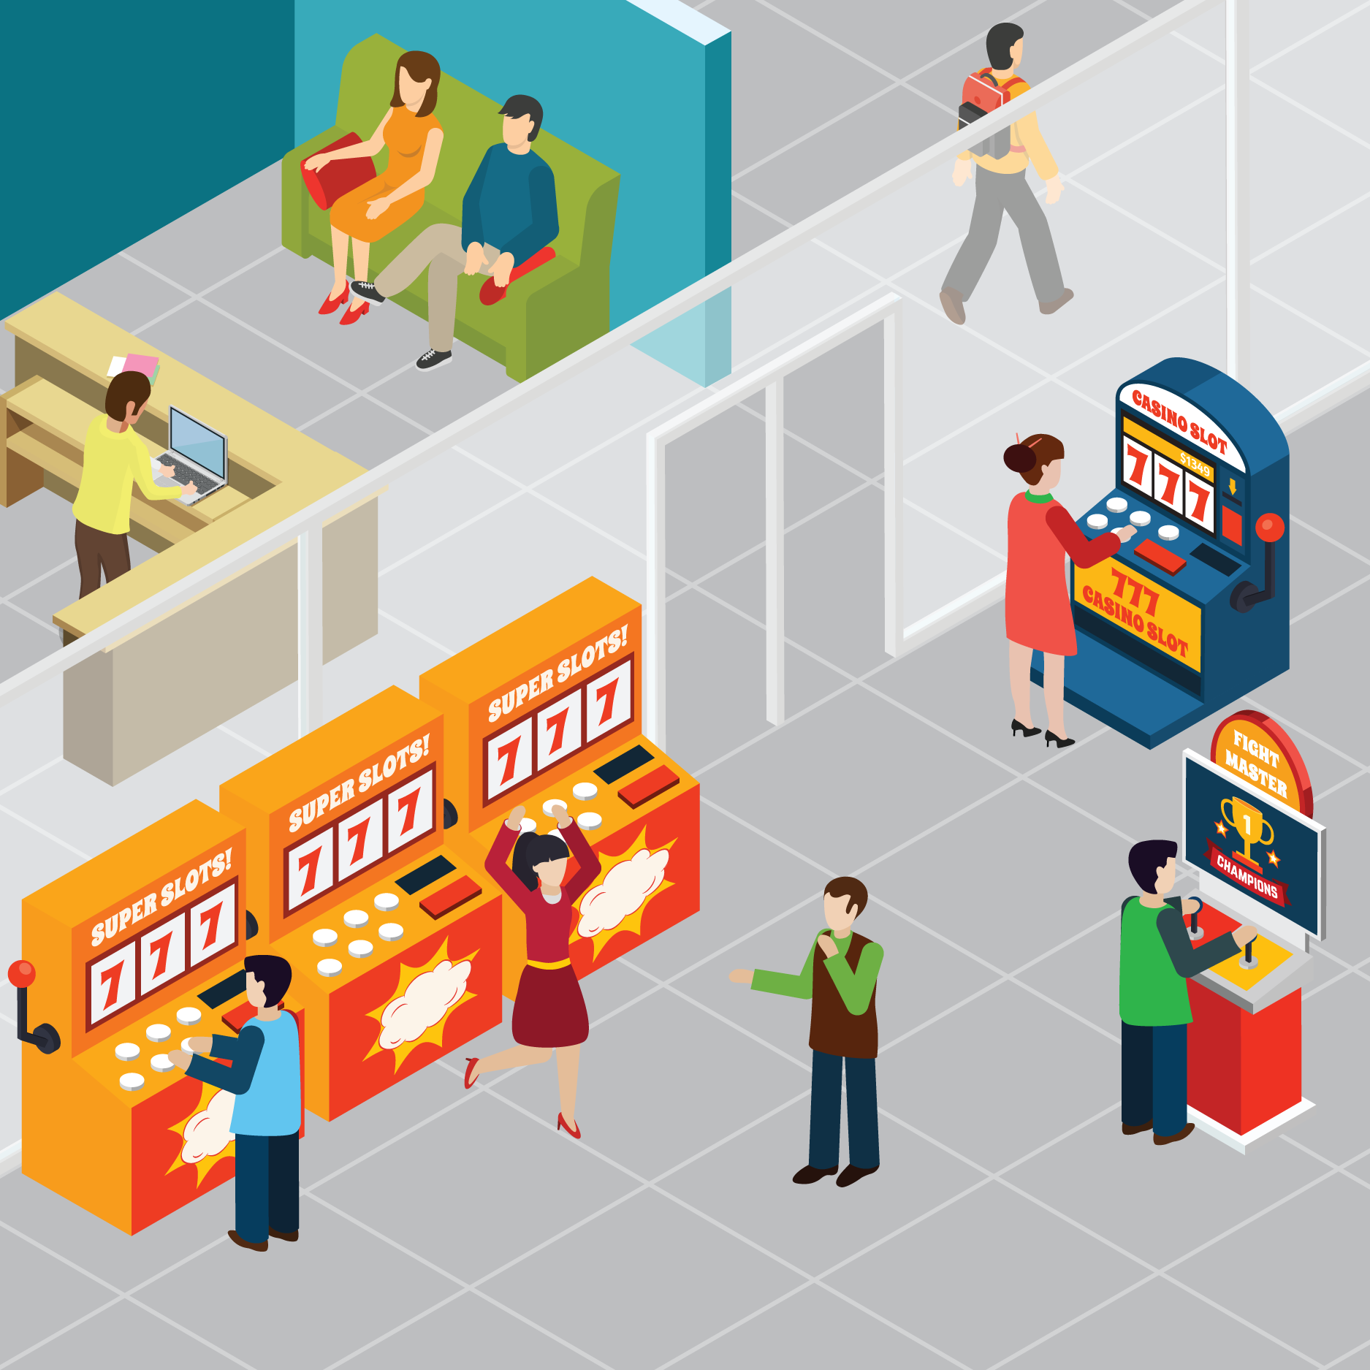
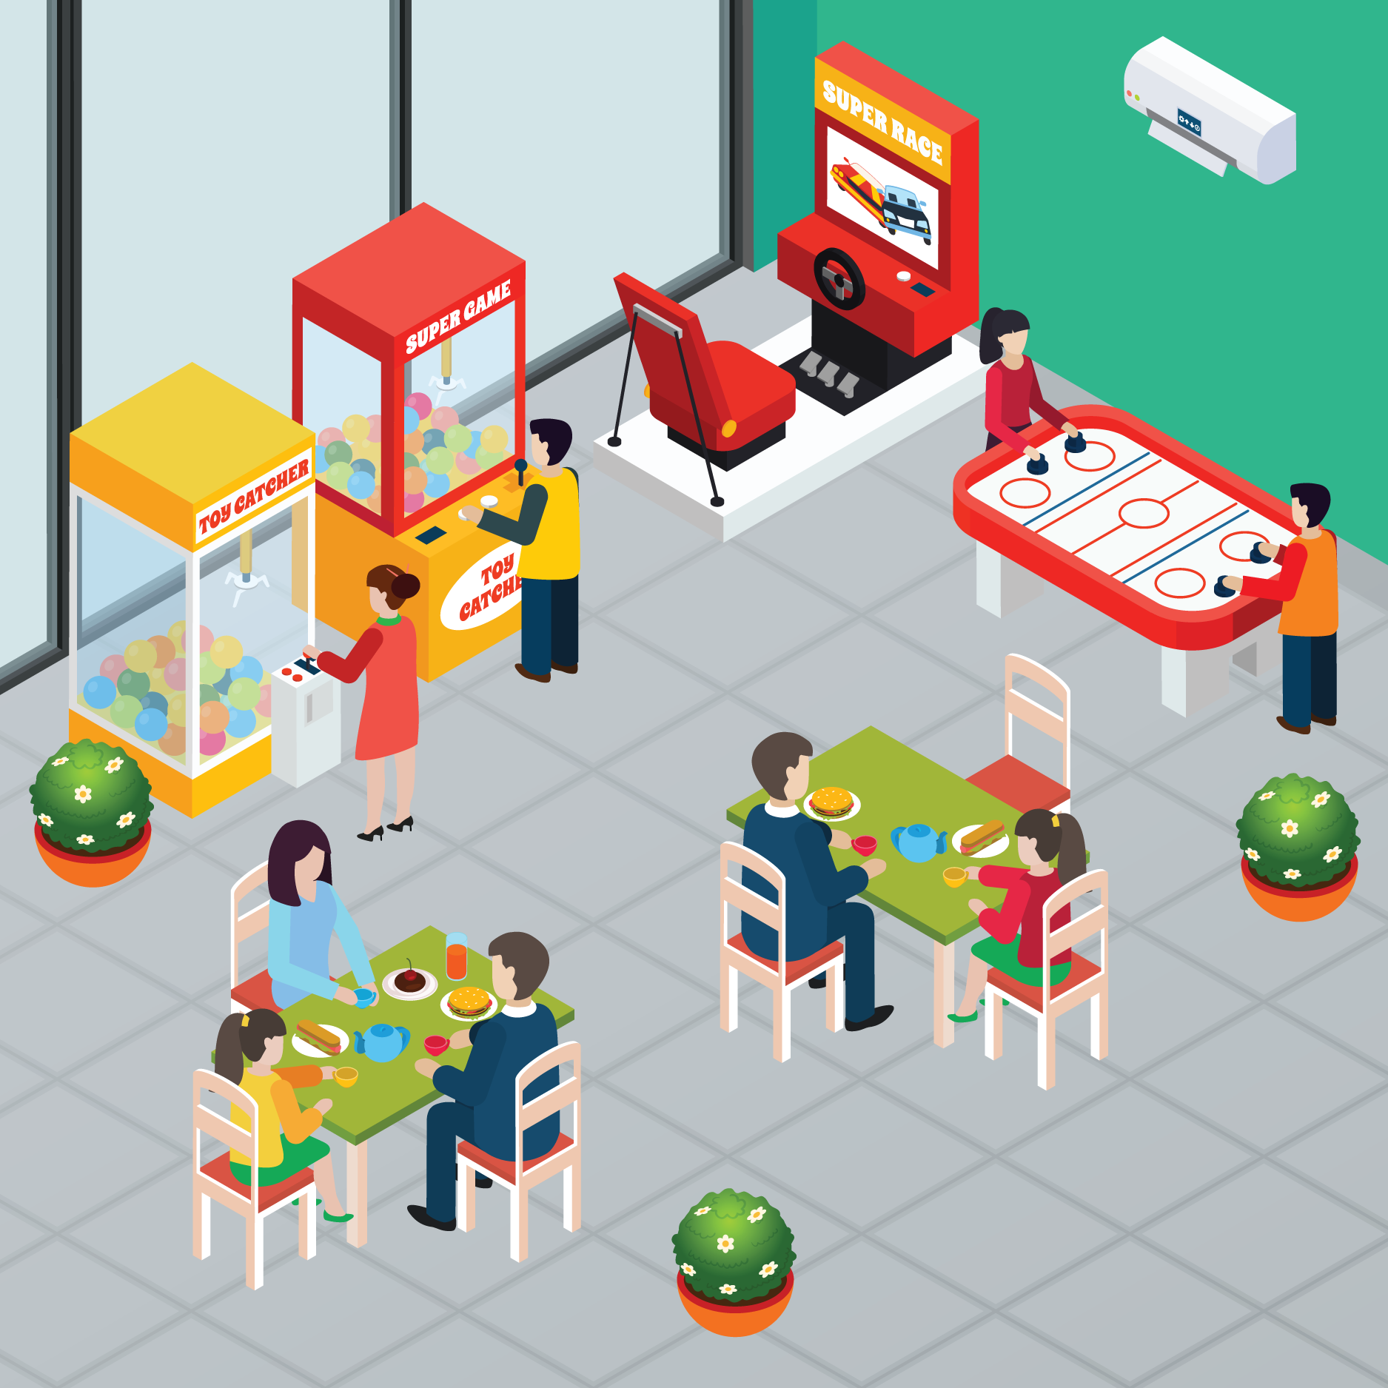
GWEITHGAREDD: Beth yw Gamblo?
BLWYDDYN 6 / GWERS 4
Beth yw gamblo yn eich barn chi?
Allwch chi restru’r holl eiriau rydych chi’n eu cysylltu â gamblo?
©YGAM 2020: Cedwir pob hawl

Slide 35
GWEITHGAREDD: BETH YW GAMBLO?
BLWYDDYN 6 / GWERS 4
Yn Neddf Gamblo 2005, mae gamblo’n cael ei ddiffinio fel betio, chwarae gemau neu gymryd rhan mewn loteri.
Arcedau, ee peiriannau 2c
Betio (ar-lein neu mewn digwyddiad)
Bingo
Casino
Loterïau (tombola a rafflau)
Peiriannau hapchwarae (peiriannau ffrwythau, terfynellau betio ods sefydlog)
Betiau preifat, cardiau, tafliad ceiniog
©YGAM 2020: Cedwir pob hawl

Slide 36
GWEITHGAREDD: YDY CHWARAE GEMAU YN GALLU BOD YN DEBYG I GAMBLO?
BLWYDDYN 6 / GWERS 4
Meddyliwch am y gemau rydych chi’n eu chwarae. Oes yna unrhyw bethau sy’n debyg i gamblo? Pa gemau’n benodol.
©YGAM 2020: Cedwir pob hawl

Slide 37
GWEITHGAREDD: YDYCH CHI’N TALU I CHWARAE?
BLWYDDYN 6 / GWERS 4
Gan feddwl am y gemau rydych chi’n eu chwarae. Ydych chi wedi/yn prynu trysorflychau Faint ydych chi’n ei wario bob wythnos?

Slide 38
GWEITHGAREDD: MODD, CYMEDR, CANOLRIF
BLWYDDYN 6 / GWERS 4
CYMEDR
O’r ffigurau a ddarparwyd, cyfrifwch y cymedr, y modd a’r canolrif.
Gyda’r cymedr, cyfrifwch faint y gallech chi ei arbed mewn blwyddyn ac yna mewn pum mlynedd.
MODD
CANOLRIF

Slide 39
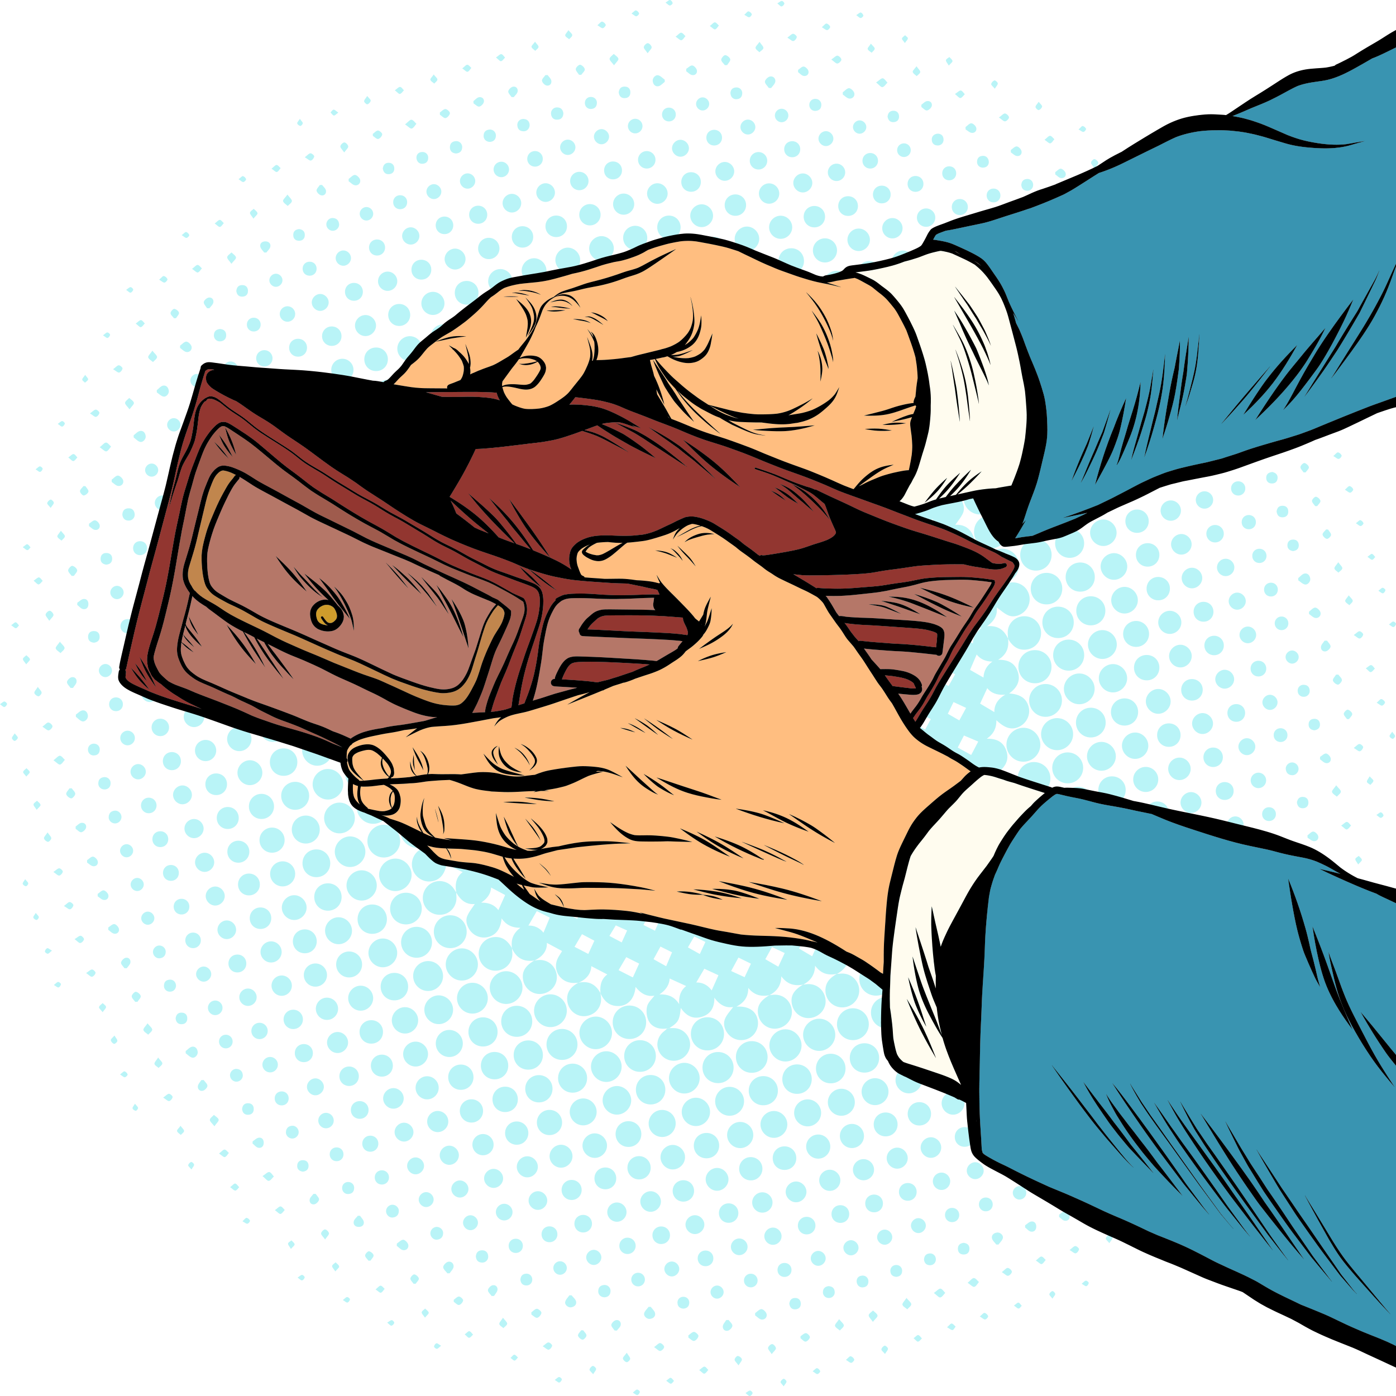
AR BETH ARALL Y GALLECH CHI WARIO’R ARIAN YMA?
BLWYDDYN 6 / GWERS 4
Beth fyddech chi’n ei wneud gyda’r swm hwnnw o arian?
Ydy hyn yn gwneud i chi ailystyried faint rydych chi’n ei wario ar gemau?

Slide 40
Os oes angen help arnoch...
BLWYDDYN 6 / GWERS 4
Os ydych chi’n poeni am unrhyw ran o gynnwys heddiw, gallwch chi siarad ag athro neu aelod o staff. I gael cymorth ychwanegol ynglŷn â’ch perthynas chi neu berthynas rhywun arall â gamblo/chwarae gemau, gallwch chi gysylltu â Childline neu GamCare.
YoungPeopleService@gamcare.org.uk
Ffôn: 02030926964

Slide 41
CHWARAE GEMAU NEU GAMBLO, RHAN 2
BLWYDDYN 6 / GWERS 5

Slide 42
HER
BLWYDDYN 6 / GWERS 5
Datblygu ymgyrch

Slide 43
AMCANION DYSGU
BLWYDDYN 6 / GWERS 5
Deall beth yw gamblo;
Deall beth mae tebygolrwydd a lwc yn eu golygu;
Adnabod arwyddion niwed i sy’n gysylltiedig â chwarae gemau a gamblo
Gallu gofyn am gymorth os oes angen

Slide 44
DEILLIANNAU DYSGU
BLWYDDYN 6 / GWERS 5
Rydw i’n gallu diffinio gamblo, tebygolrwydd a lwc
Rydw i’n gallu adnabod arwyddion niwed sy’n gysylltiedig â chwarae gemau a gamblo
Rydw i’n gwybod ble i gael help

Slide 45
GWEITHGAREDD: CYTUNO NEU ANGHYTUNO: SEFYLL / EISTEDD
BLWYDDYN 6 / GWERS 5
Mae gamblo yn anfoesol?
Dylid gwahardd chwarae gemau ar-lein?
Mae chwarae gemau ar-lein yn gwbl ddiogel?
Ddylai plant ddim gallu gamblo?
Mae gamblo’n beryglus?
Mae trysorflychau yn union fel gamblo?
Mae chwarae gemau’n beryglus?
Dim ond dipyn o hwyl yw chwarae gemau?
CYTUNO
ANGHYTUNO

Slide 46
GWEITHGAREDD: NIWED CHWARAE GEMAU A GAMBLO: BETH YW’R ARWYDDION?
BLWYDDYN 6 / GWERS 5
!
Trefnwch yr arwyddion o niwed i dri chategori. Niwed gamblo/ Niwed chwarae gemau/ y ddau
Diddordeb mawr ynddo
Treulio gormod o amser a gwario gormod o arian yn ei wneud
Ei chael yn anodd stopio
Dadlau gyda theulu a ffrindiau am y peth
Dibrisio’r amser rydych chi’n ei dreulio’n ei wneud
Ddim yn gallu gosod terfynau amser
Dilyn colledion a dioddef problemau sy’n ymwneud â dyledion
Gamblo nes nad oes gennych chi ddim ar ôl
Osgoi teulu a ffrindiau
Teimlo’n bryderus
Dweud celwydd
Gwerthu eiddo
Bod yn amddiffynnol
Straen y llygaid / meigryn
Esgeuluso hylendid
Blinder eithafol
Syndrom twnnel y carpws
Colli diddordeb yn eich diddordebau
NIWED GAMBLO
!
NIWED GEMAU
!
Y DDAU

Slide 47
GWEITHGAREDD: AMSER YMGYRCHU
BLWYDDYN 6 / GWERS 5
Gweithiwch mewn grwpiau i greu ymgyrch i godi ymwybyddiaeth o chwarae gemau a’r llinellau aneglur sy’n gysylltiedig â gamblo.
GROUP 1
Ymgyrch wedi’i hanelu at eich cyfoedion
GROUP 2
Ymgyrch wedi’i hanelu at blant iau
GROUP 3
Ymgyrch wedi’i hanelu at rieni a gofalwyr

Slide 48
GWEITHGAREDD: RHANNWCH EICH YMGYRCH
BLWYDDYN 6 / GWERS 5

Slide 49
Os oes angen help arnoch...
BLWYDDYN 6 / GWERS 5
Os ydych chi’n poeni am unrhyw ran o gynnwys heddiw, gallwch chi siarad ag athro neu aelod o staff. I gael cymorth ychwanegol ynglŷn â’ch perthynas chi neu berthynas rhywun arall â gamblo/chwarae gemau, gallwch chi gysylltu â Childline neu GamCare.
YoungPeopleService@gamcare.org.uk
Ffôn: 02030926964

Slide 50
Y LLINELLAU ANEGLUR
BLWYDDYN 6 / GWERS 6

Slide 51
HER
BLWYDDYN 6 / GWERS 6
Y Ddadl Fawr: Mae chwarae gemau yn weithgaredd cymdeithasol a chynhwysol ac nid oes risg yn gysylltiedig â hyn.

Slide 52
AMCANION DYSGU
BLWYDDYN 6 / GWERS 6
Adnabod a nodi elfennau cadarnhaol a negyddol chwarae gemau ar-lein;
Deall sut gallwch chi gadw’n ddiogel wrth chwarae gemau ar-lein;
Datblygu dadl o blaid neu yn erbyn bod chwarae gemau yn gymdeithasol ac yn gynhwysol; heb risg;

Slide 53
DEILLIANNAU DYSGU
BLWYDDYN 6 / GWERS 6
Rydw i’n gallu nodi elfennau cadarnhaol a negyddol chwarae gemau ar-lein
Rydw i’n gallu egluro sut mae cadw’n ddiogel wrth chwarae gemau ar-lein;
Rydw i’n gallu datblygu dadl a chymryd rhan mewn dadl

Slide 54
GWEITHGAREDD: DIEMWNT 9
BLWYDDYN 6 / GWERS 6
Edrychwch ar y 9 datganiad. Rhowch nhw mewn trefn o’r mwyaf peryglus i’r lleiaf peryglus.
1
Ddim eisiau cymryd rhan mewn gweithgareddau teuluol er mwyn i chi allu chwarae gêm am fwy o amser
4
7
Disgyn i gysgu yn yr ysgol
Peidio â bwyta
2
5
Colli golwg ar amser wrth chwarae gemau
8
Ddim eisiau treulio amser gyda ffrindiau
Cael trafferth cysgu
3
6
Methu cwblhau gwaith cartref
9
Gwario arian yn gyfrinachol ar drysorflychau/cratiau/FUT
Newid mewn hwyliau

Slide 55
GWEITHGAREDD: Y DDADL FAWR
BLWYDDYN 6 / GWERS 6
Cytuno neu anghytuno: Mae chwarae gemau yn weithgaredd cymdeithasol a chynhwysol ac nid oes risg yn gysylltiedig â hyn.
Byddwch yn cael eich rhoi ar dîm cytuno/anghytuno
Ewch ati i greu cawod feddwl i ddangos eich syniadau cychwynnol.
CAWOD FEDDWL
©YGAM 2020: Cedwir pob hawl

Slide 56
GWEITHGAREDD: BETH AM DDADL
BLWYDDYN 6 / GWERS 6
Gan ddefnyddio’r syniadau o’ch cawod feddwl, paratowch eich dadl. Dylech chi anelu iddi beidio â phara mwy na 5 munud.
Beth am ddadl.
Rydw i’n anghytuno. Rydw i’n meddwl ei fod yn gwbl ddiogel oherwydd...
Rydw i’n meddwl ei fod yn beryglus oherwydd....
Yn fy marn i...

Slide 57
GWEITHGAREDD: GADEWCH I NI GRYNHOI
BLWYDDYN 6 / GWERS 6
Oes yna ateb cywir neu anghywir?
sut gallwn ni gadw gemau’n gynhwysol ac yn gymdeithasol a lleihau’r risg?

Slide 58
Os oes angen help arnoch...
BLWYDDYN 6 / GWERS 6
Os ydych chi’n poeni am unrhyw ran o gynnwys heddiw, gallwch chi siarad ag athro neu aelod o staff. I gael cymorth ychwanegol ynglŷn â’ch perthynas chi neu berthynas rhywun arall â gamblo/chwarae gemau, gallwch chi gysylltu â Childline neu GamCare.
YoungPeopleService@gamcare.org.uk
Ffôn: 02030926964

